Slide 1
回転するカニッツァ四角形
小林勇輝（アメリカン大学・立命館大学）
Arthur G. Shapiro（アメリカン大学）

Slide 2
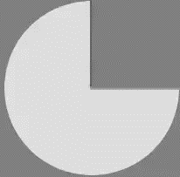
パックマン型の図形に、輝度変調による
運動錯視を加えた図形です
  パックマン全体と、“口”部分の細いエッジの輝度が
  変化することでエッジが縦・横へ動いて知覚されます
  運動錯視自体は知られた現象です（Flynn & Shapiro, 2018）

Slide 3
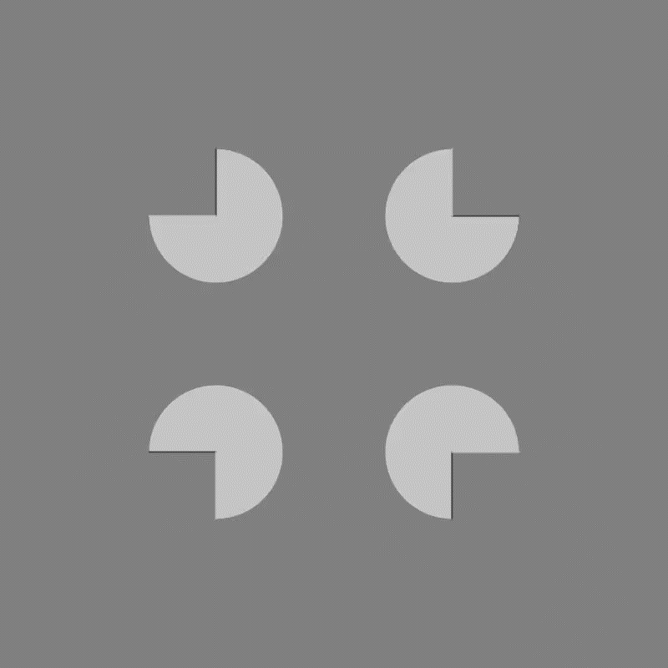
パックマン型の図形に、輝度変調による
運動錯視を加えた図形です
  パックマン全体と、“口”部分の細いエッジの輝度が
  変化することでエッジが縦・横へ動いて知覚されます
  運動錯視自体は知られた現象です（Flynn & Shapiro, 2018）
これを4つ配置してみます

Slide 4

パックマン型の図形に、輝度変調による
運動錯視を加えた図形です
  パックマン全体と、“口”部分の細いエッジの輝度が
  変化することでエッジが縦・横へ動いて知覚されます
  運動錯視自体は知られた現象です（Flynn & Shapiro, 2018）
これを4つ配置してみます
回転させて、カニッツァの四角形を作ります
  エッジの運動が四角形の回転として知覚されるように
  なりました
  回転に伴い、四角形全体も左に傾いて見えます

Slide 5
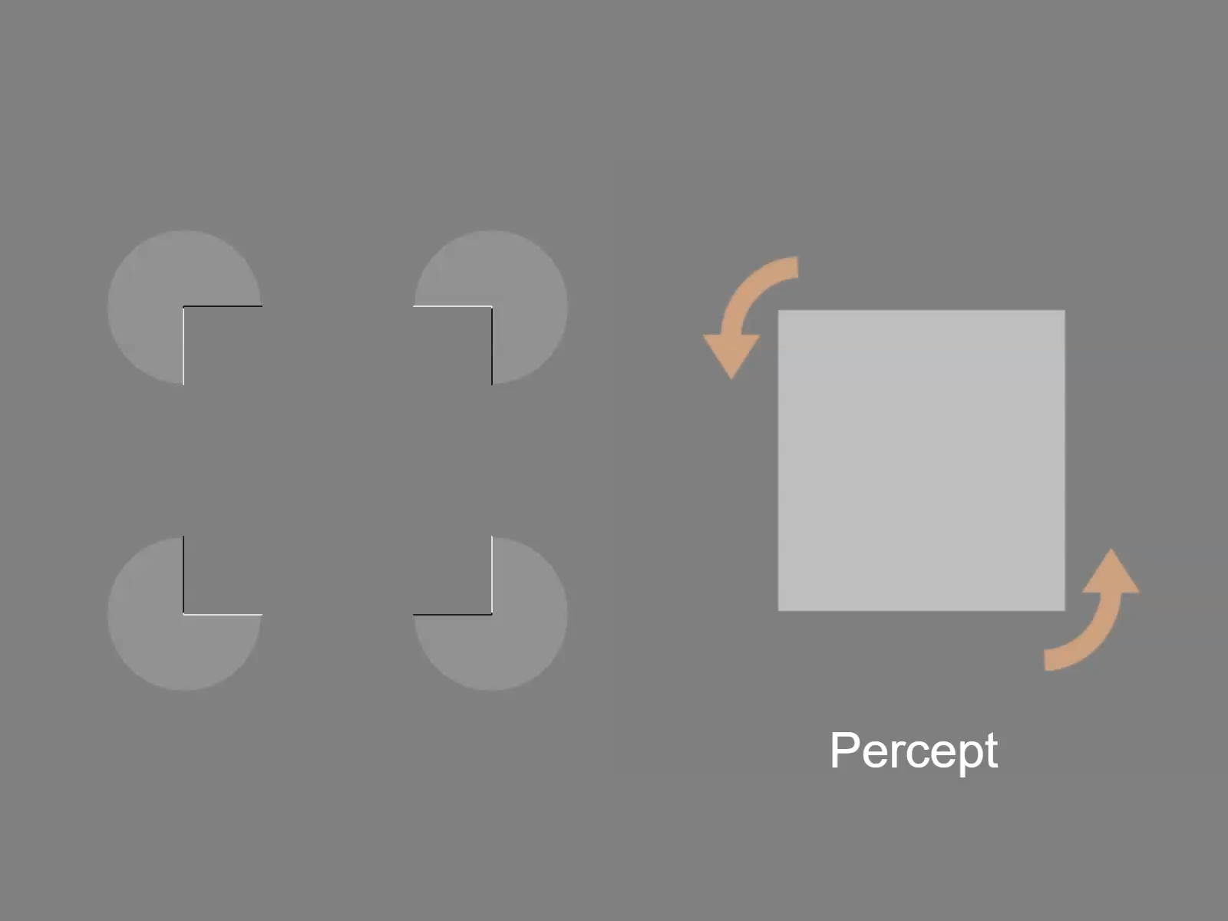
回転するカニッツァ四角形
主観的輪郭の形成に伴って、錯視的な回転と傾きが知覚される現象です
  単一のパックマンを注視した場合は回転（頂点が円周上を動く）や傾き（“口”が斜めになる）は知覚されません
  全体に対する知覚≠部分に対する知覚の総和

Slide 6

剛体としての仮定
Single Pacman
Physical position
Expected (deformation)
Percept
(rotation)
「部分の総和＝全体」ならば、パックマンの集合は、四角形が崩れていくように見えるはず
  それぞれのエッジが縦横へシフトしていく見えが期待されます
視覚が主観的な四角形に対して剛体性（図形の形は不変）を仮定していると考えられます
  錯視的な運動シグナルと剛体仮定の妥協として、回転が知覚されるようです

Slide 7
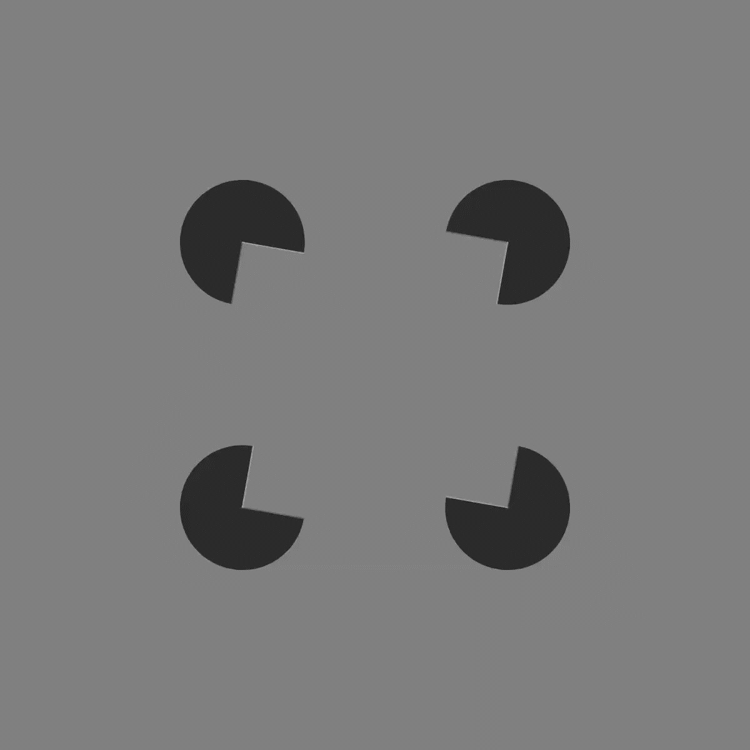
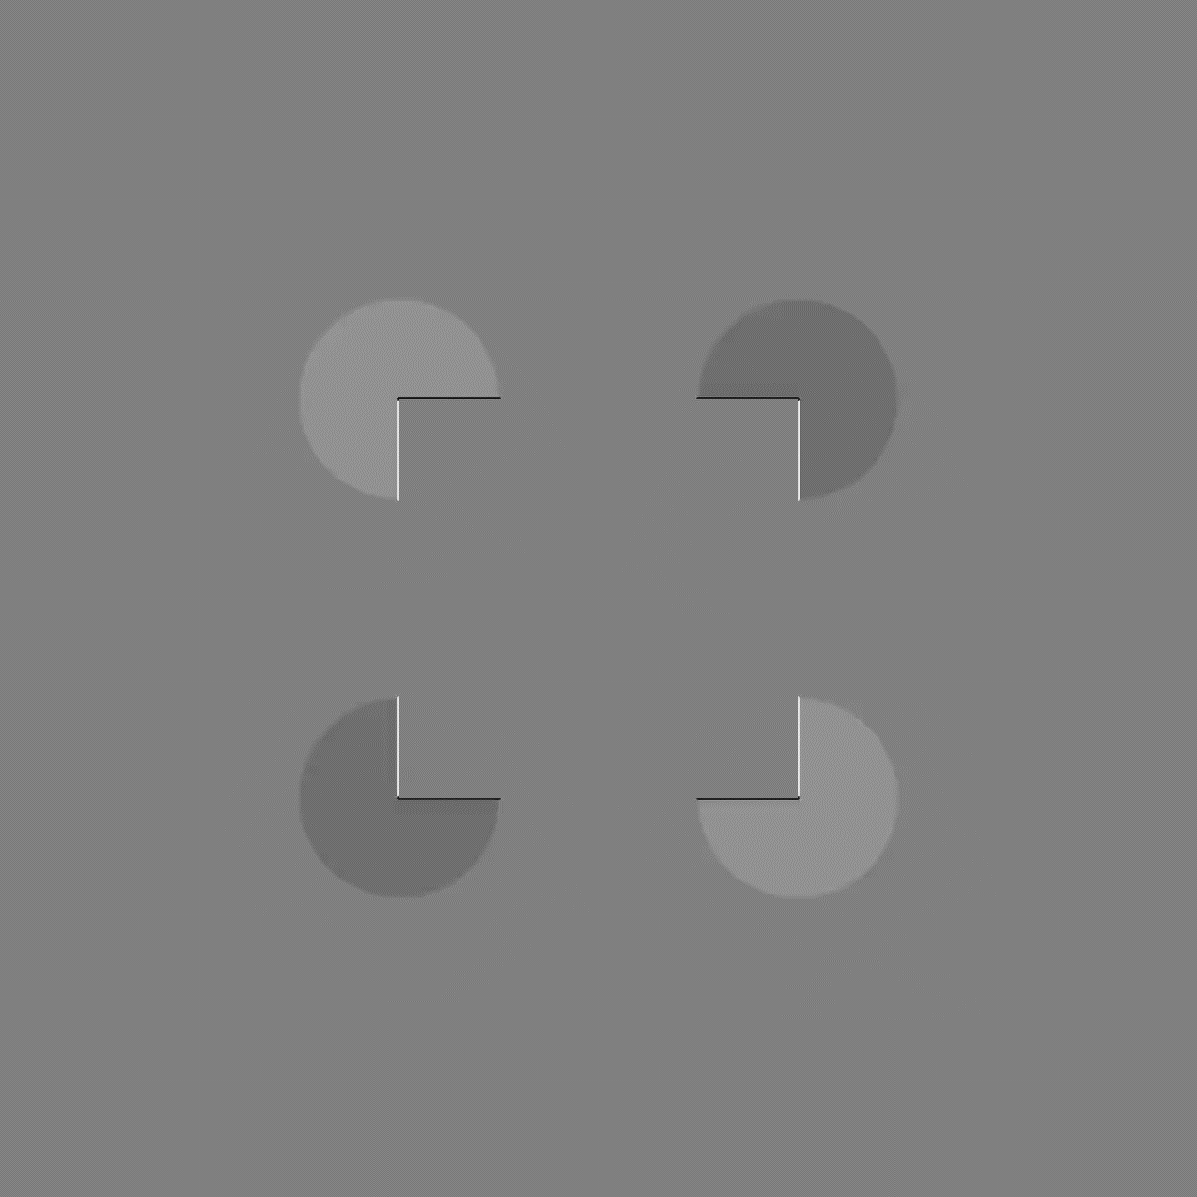
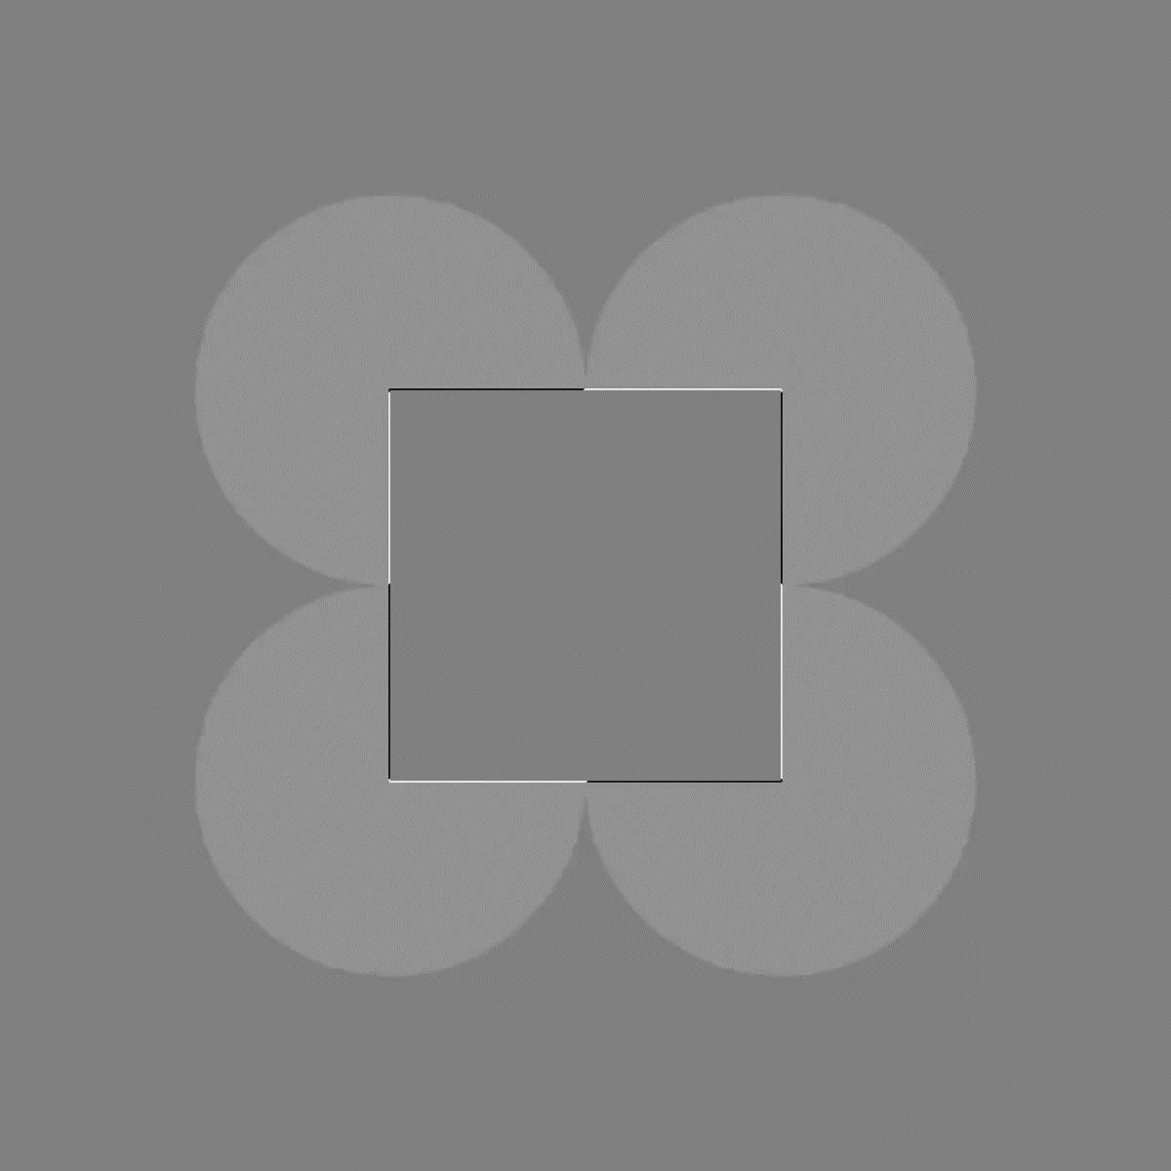
そのほかいろいろ
物理的輪郭になると、
Deform感が強くなる
（パックマン間の隙間による
”遊び”が必要）
そもそも崩れた形では、
Deform感が強い
輝度変調の位相は
揃っていなくても
十分回転が見える

Slide 8


そのほかいろいろ
頂点の数は多いほうが（円に近いほうが）回転が知覚されやすい
  三角形だとDeform感が強く、五角形のほうが回転がスムーズ

Slide 9
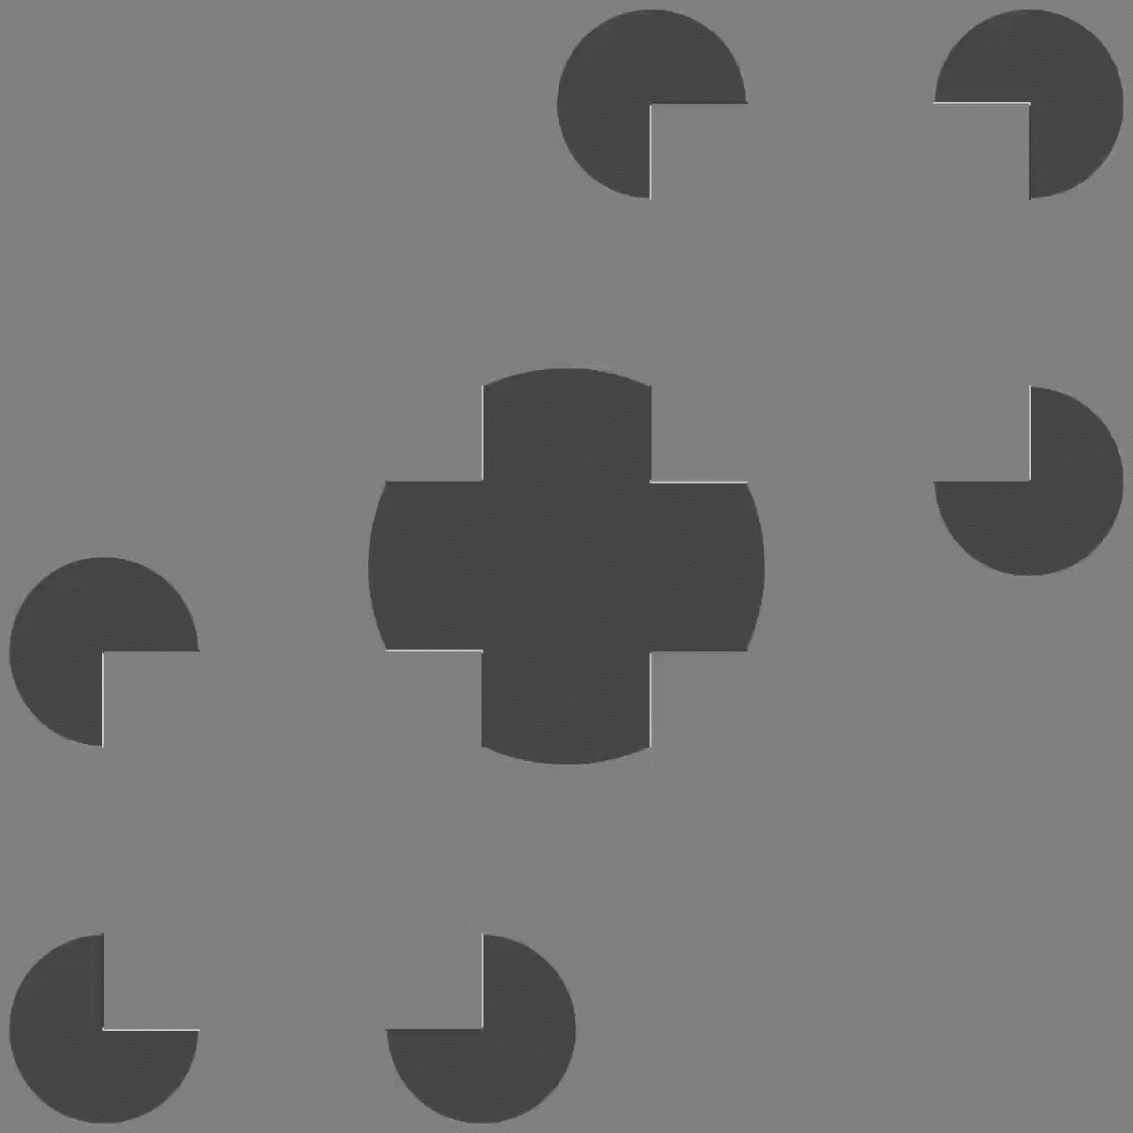
矛盾する傾き
中心の十字型図形とカニッツァ四角形が
共有するコーナー（ハイライト箇所）は、
注視する箇所によって知覚的な傾きが
反転します
  構成する全体によって部分の見えが変わる
十字型図形に注視すると、
時計回りに傾いて見える
右上の四角形に注視すると、反時計回りに傾いて見える

Slide 10

以上です。ありがとうございました。

